Slide 1
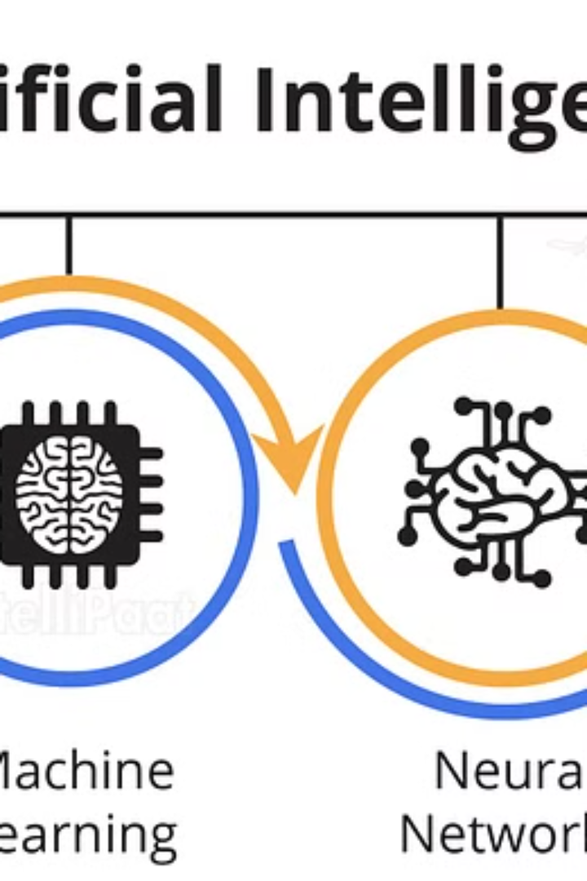

通用型大型语言模型的局限性与垂直行业需求
通用型大型语言模型（LLM）在许多任务上取得了令人瞩目的成果。但是在一些特定的垂直业务领域中，这类语言模型并没有包含足够的领域知识。医疗、制造、金融、旅游等领域对模型的要求更多地集中于对领域知识和偏好的深入理解。以旅游领域为例，获取相关旅游数据并提供便捷的人机交互方式,对于文旅产业的发展以及实现城市智能旅游助手等方面有着重要意义。

Slide 2
江苏万维艾斯网络智能产业创新中心有限公司
公司背景
公司使命
业务方向
江苏万维艾斯网络智能产业创新中心有限公司由江苏省高等学校优秀科技创新团队（南京大学人工智能推理与学习团队）投资的人工智能产品研发和产业化平台。公司是国内首批以人工智能技术创新为核心价值的高新技术企业,旨在提高人工智能产业的自主创新能力。
公司努力打造一个集国际技术转移、技术研发、国际合作、科技创业、咨询培训功能于一体的创新创业平台,为人工智能产业发展贡献力量。
智能问答系统是公司的一个重点业务方向。基于目标城市,梳理文旅数据构建语料库,通过大模型技术实现基于大模型的语料库问答。

Slide 3

文旅产业发展新趋势
产业端
1
多方推动文旅产业高质量发展,文化和旅游持续融合,从税收减免、金融支持、刺激消费、行业补贴、审批管理等多个层面积极为行业纾困解难。文旅产业迎来黄金发展期,通过产业升级和空间构建,拉长文旅产业链,营造沉浸式文化感知和体验。
2
消费端
新兴人群崛起,更多玩法涌现,产业焕发新活力。Z世代、亲子游、小众游等新兴消费群体和玩法不断涌现,为文旅产业带来新的发展动力。
运营端
3
数字化管理、商业化运营、生态化发展成为文旅产业新动向。以数字化引领文旅发展方向,构建产业互联网;文商旅融合,促进"场景革命"风潮加热;多方齐发力,共同打造文旅生态圈。

Slide 4
文旅消费者需求分析
个性化与独特性
品质与服务
文旅项目客户越来越注重旅游的个性化与独特性,希望在旅行中获得独特的体验和记忆。
客户对旅游产品的品质和服务要求越来越高,提供高品质、周到的服务是吸引客户的关键。
文化内涵
个性化需求
文旅项目客户对旅游目的地的文化内涵越来越感兴趣,希望通过旅游了解当地的历史、民俗和文化。
传统的旅行系统所提供的旅行方案过于单一,难以满足越来越多的个性化需求。文旅资源问答可以轻松解决此类问题,通过人机交互提供个性化的旅行规划。

